Slide 1
8-ші дәрістің тақырыбы: Қазақстанның минералдық ресурстары: түсініктік негіздері; минералдық шикізат кешенінің стратегиялық, өте маңызды және маңызды салалары; пайдалы қазбалардың жіктемесі
9-шы дәрістің тақырыбы: Қазақстанның жанғыш пайдалы қазбалары және энергетикалық шикізаты: мұнай және газ, көмір, жанғыш тақтатастар

Slide 2
Пайдалы қазбалар – жер қойнауында шоғырланған, материалдық өндіріске пайдалануға жарамды қатты, сұйық және газ түріндегі табиғи минералдық заттар.
Кенорын – Жердің бетінде немесе оның қойнауында орналасқан, өзінің мөлшері, сапасы және орналасу жағдайы тұрғысынан қоғамның қазіргі даму сатысында өнеркәсіптік игеруге жарамды минералдық заттар шоғыры. Пайдалы қазбаның мөлшері мен сапасы өнеркәсіптік игерімге жарамды болуы шарт. Пайдалы қазбаның кенорынды игеруге тұрарлық ең кіші мөлшері мен ең нашар сапасы өнеркәсіптік кондиция деп аталады.
Минералдық шикізат – жер қойнауынан өндіріліп алынатын, шаруашылықта қолдануға қажетті дәрежеде алғашқы өңдеуден өткізілген пайдалы қазба.
Минералдық ресурстар – жекелеген аймақтың, елдің, континенттің қойнауларынан табылған, өнеркәсіптік пайдалануға жарамды, геологиялық зерттеулер мен геологиялық барлау нәтижесінде сапалық және мөлшерлік тұрғыдан бағаланған пайдалы қазба жиынтықтары.

Slide 3
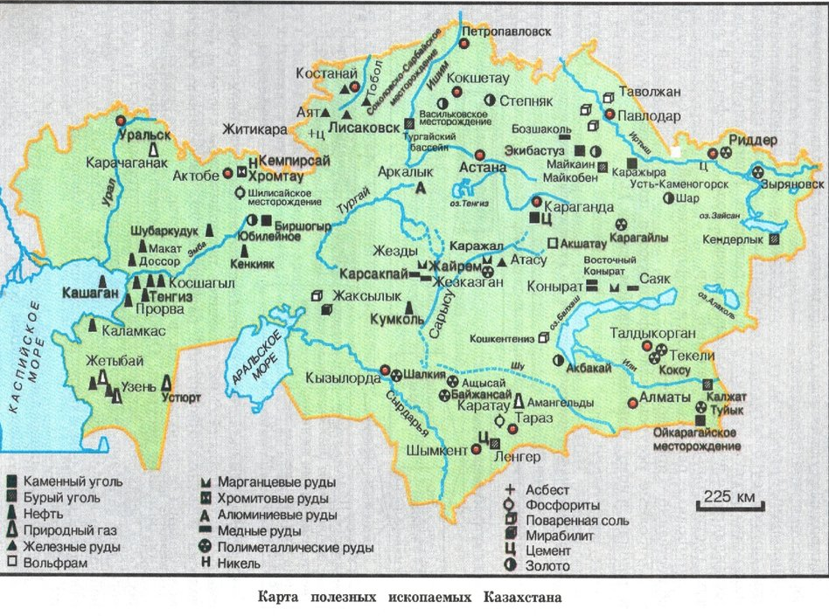

Slide 4
Қазақстанның қазіргі даму сатысында минералдық-шикізаттық кешеннің ұтымды да басым салалары ретінде төмендегілер қаралады:
Стратегиялық салалар тобы:
мұнай-газ, көмір, уран және хром шикізаттарының салалары. Бұл салаларды дамытудың мақсаты – елдің энергетикалық тәуелсіздігін және оған валюталық түсімдердің құйылуын қамтамасыз ету.
Өте маңызды салалар тобы:
темір, марганец, мыс, қорғасын-мырыш, алюминий және алтын шикізаттарының салалары. Бұлар елдің индустриялық келбетін анықтайды және валюталық түсімдерді қалыптастыруда да маңызды рөл атқарады.
Маңызды салалар тобы:
титан, қалайы, күміс, фосфор және барит шикізаттарының салалары.

Slide 5
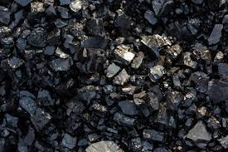
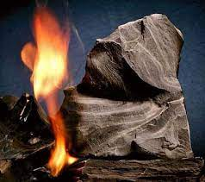
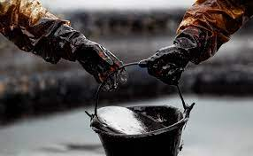
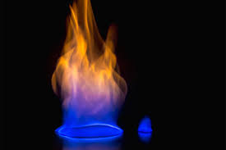
Минералдық шикізаттар өздерінің қолданылу бағыттарына қарай пайдалы қазбалардың төмендегі топтарына жіктеледі:
1) Жанғыш қазбалар (мұнай мен көмір бағытындағы қазбалар);

Slide 6
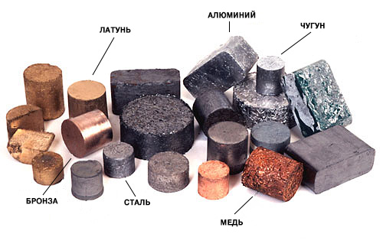
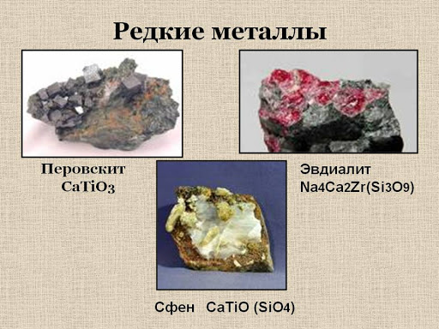
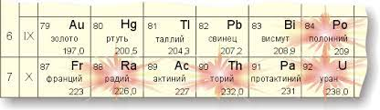
2) Металл пайдалы қазбалар (қара, түсті, сирек, салауатты, радиоактивті металдар);

Slide 7
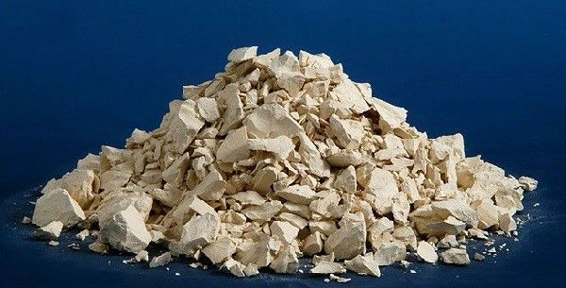
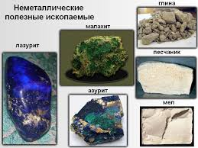
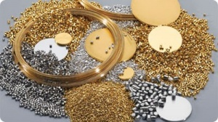
3) Бейметалл пайдалы қазбалар (тау-кен-химия, тау-кен-техника, шыны-керамика шикізаттары, асыл және әшекей тастар, техникалық тастар, құрылыс материалдары);

Slide 8
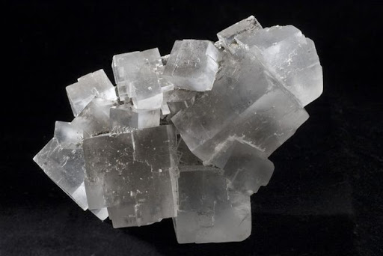
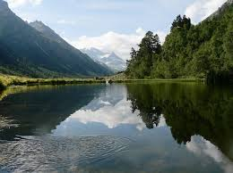
4) Тұздар мен шипалы балшықтар;
5) Минералды және жылу-энергетикалық сулар.

Slide 9
Мұнай және газ
200 кенорын
105-і мұнай
3,0 млрд. т
33-і мұнай-газ
30-ы мұнай-газ-конденсат
0,7 млрд.м³
12 таушайыр (битум)
20-ы газ
2,0 трлн. м³

Slide 10
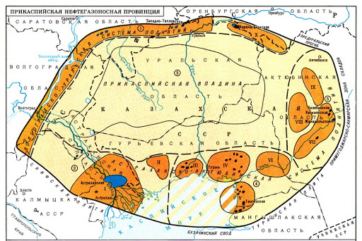
Каспий маңы мұнайлы-газды провинциясы

Slide 11
Көмір
Көмір
Республика аумағында 200-ге жуық көмір кенорындары, 200-ден астам көмір білінімдері белгілі
Көмірдің жалпылама геологиялық ресурстары 164,4 млрд. т деп есептеледі, оның 71,6 млрд. т-сы тас көмір, 92,8 млрд. т-сы қоңыр көмір.
Көмірдің барланған қоры 60 млрд. т шамасында
тастанды (баланстан тыс) қорлар 19,3 млрд. т-ны құрайды
бұл көрсеткіштердің 63%-ы тас көмірлердің (оның 17%-ы кокстанатын көмірлер), 37%-ы қоңыр көмірлердің үлесінде

Slide 12
Ең ірі көмір алаптары Орталық Қазақстанда (Қарағанды, Екібастұз, Майкөбе алаптары). Шұбаркөл (2,2 млрд. т), Борлы (0,5 млрд. т), Самара (1,3 млрд. т) сияқты ірі кенорындар мен Теңіз-Қоржынкөл алабының әлі барланбаған кенорындары да осы аймақ ауқымында. Соңғы алап ауқымында жалғыз ғана Сарыадыр кенорнының қоры барланған (179 млн. т), алап көмірлерінің жалпы ресурстары 2,7 млрд. т шамасында деп бағаланады.
Солтүстік Қазақстан аймағындағы аса ірі көмірлі алап ретінде Торғайдың энергетикалық қоңыр көмірлі алабы қаралады. Алаптың жалпы ресурстары 52 млрд. т, оның 7 млрд. т-сы ғана барланған. Мұндағы негізгі көмір кенорындары – Құсмұрын (2,6 млрд. т), Святогорск (1,4 млрд. т), Орлов (1,1 млрд. т), Егінсай (1,1 млрд. т), Приозерное (0,4 млрд. т), Қызылтал (0,4 млрд. т). Торғай өңірінде, сол сияқты, Жыланшық қоңыр көмір алабы белгілі (7 кенорынды біріктіреді), оның жалпы ресурстары 22,8 млрд. т, алайда әзірге барланған қорлары жоқ, тек Жаркеуе кенорны ғана біршама жақсы зерттелген (38 млн. т).

Slide 13
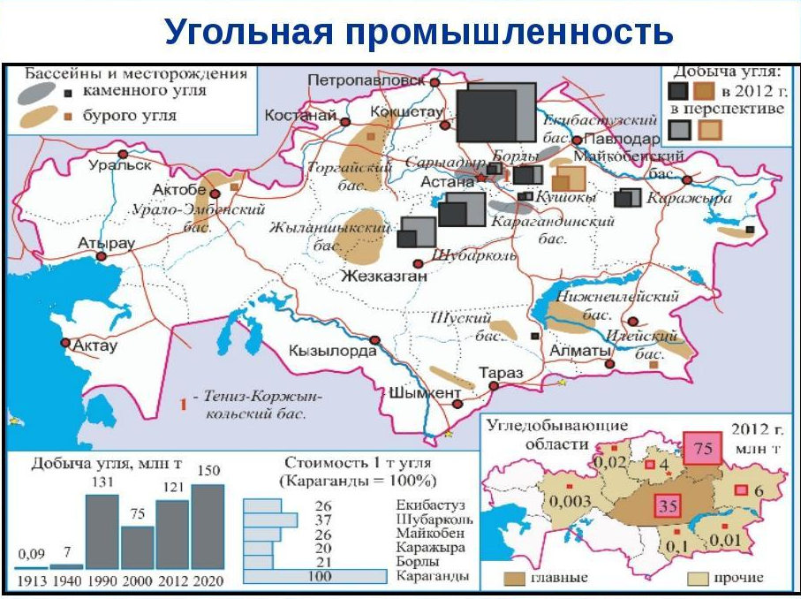

Slide 14
Оңтүстік Қазақстан аймағында Іле және Төменгі Іле қоңыр көмір алаптары орналасқан. Біріншісінің геологиялық ресурстары 14,8 млрд. т деп шамаланады, барланған қорлары 0,9 млрд. т (Іле кенорны). Төменгі Іле алабының геологиялық ресурстары 9,9 млрд. т-ны құрайды, оның 3 млрд. тсы барланған қорларға жатады.
Шығыс Қазақстан аймағындағы Қаражыра (Юбилейное) (1,5 млрд. т) және Кендірлі (1,6 млрд. т) тас көмір кенорындары белгілі, бұл ресурстардың 250 млн. т-сы ғана барланған. Кендірлі кенорнында тас көмірмен қатар жанғыш тақтатастар да анықталған, олардың жалпы қоры 4 млрд. т деп есептеледі, оның 20,3 млн. т-сы барланған.
Батыс Қазақстандағы ең ірі көмір кенорны – қоңыр көмірлердің Мамыт кенорны, оның геологиялық қоры 1,5 млрд. т, барланған қоры 0,6 млрд. т.

Slide 15
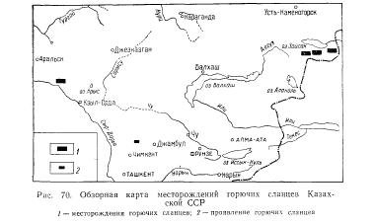
Жанғыш тақтатастар
Жанғыш тақтатастардың біршама жақсы зерттелген кенорны – Зайсан ойысындағы Кендірлі кенорны. Бұл көмір кенорнындағы жанғыш тақтатастардың жалпы геологиялық қоры 4,1 млрд. т-ны құрайды деп шамаланады, оның С1 категориясы бойынша 20,3 млн. т-сы, С2 категориясы бойынша 155 млн. т-сы ғана барланған. Кенорын ашық тәсілмен де, шахталық әдіспен де игерілуі мүмкін. Жанғыш тақтатастардың шағын-шағын кенорындары (қорлары алғашқы млн. т-дан аспайды) өзге аймақтарда да белгілі, олар – Арал маңы (Байғожа, т.б. кенорындар), Торғай ойысымы және Алакөл ойысы (қоңыр көмір кенорында) т.б. Алайда тақтатастарының сапасы төмен болғандықтан бұл кенорындар әзірге практикалық тұрғыдан маңызды емес.

